Slide 1
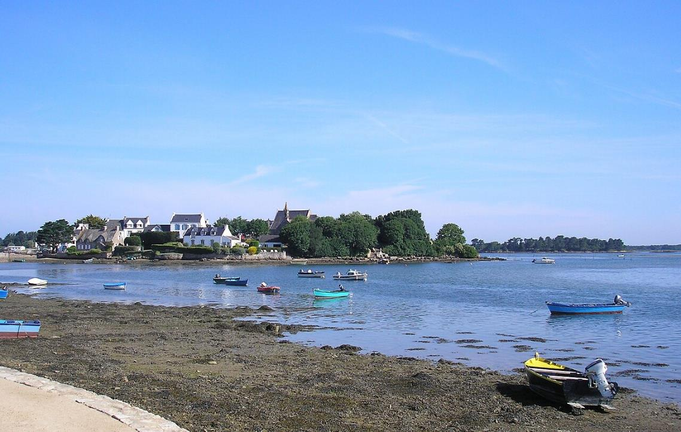
Le Morbihan –Bretagne -
L'île de Saint-Cado et la rivière d'Étel, vers le sud.

Slide 2
Le département a été créé à la Révolution française, le 4 mars 1790 en application du décret du 22 décembre 1789, à partir d'une partie de l'ancienne province de Bretagne : il est édifié pour les 4/5e de son étendue sur les terres de l'ancien diocèse de Vannes fondé au Ve siècle (moins deux petites parties au nord, une autre à l'est et une dernière à l'ouest), de l'extrême est de la Cornouaille, du sud de l'évêché de Saint-Brieuc, du sud-ouest de l'évêché de Saint-Malo et du nord-ouest de l'évêché de Nantes2.
Il est créé à partir de la circonscription du présidial de Vannes à laquelle on a retranché la sénéchaussée de Quimperlé et la moitié nord de celle de Ploërmel et ajouté la sénéchaussée de Gourin (à peu près).

Slide 3
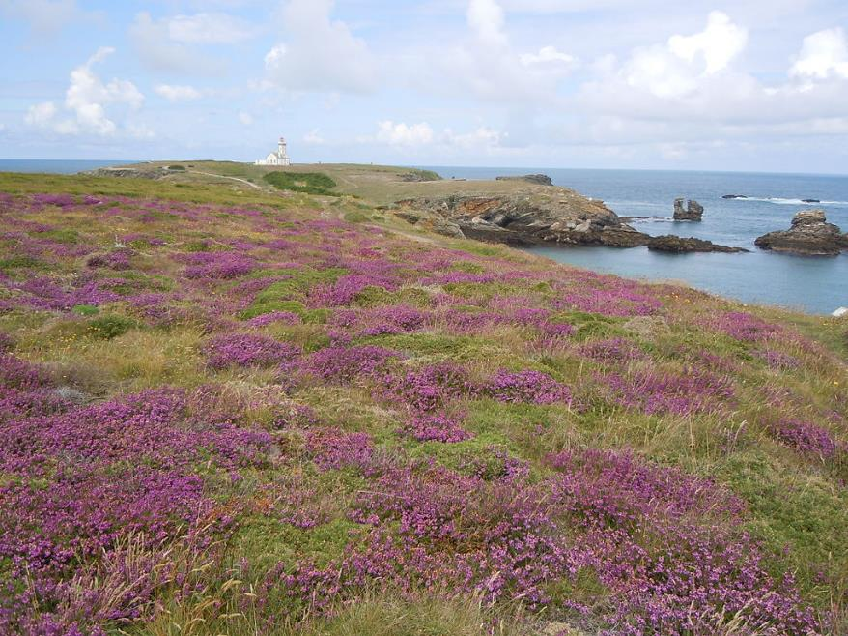
Bruyères à la pointe des Poulains - Belle-Île-en-Mer tout au sud.

Slide 4
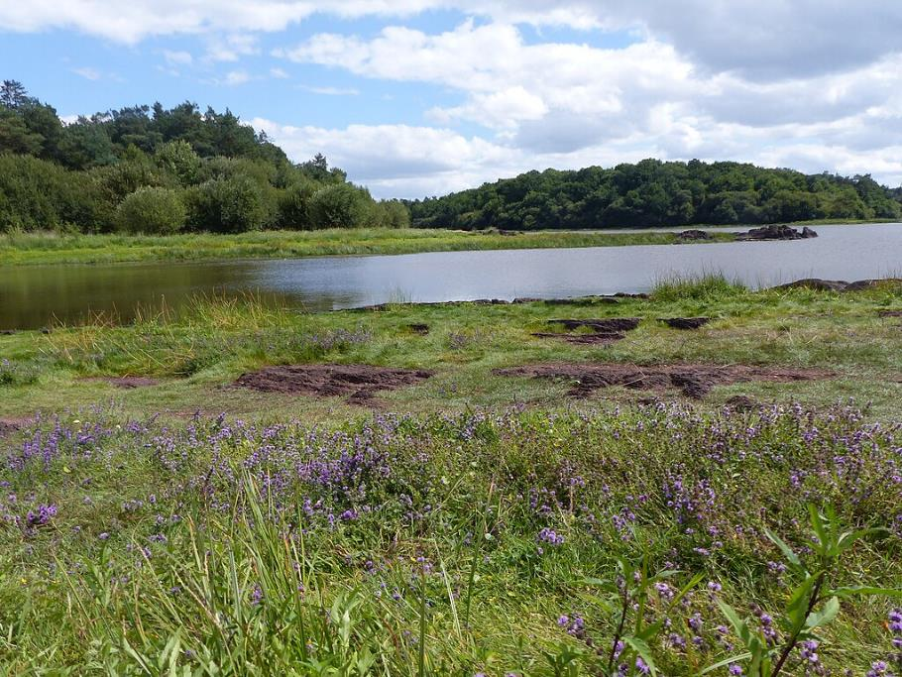
L'étang de Comper, au nord-ouest.

Slide 5
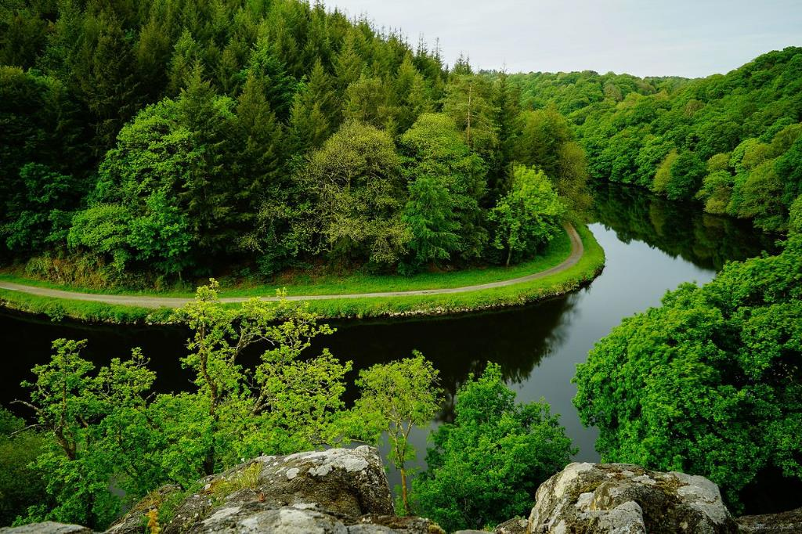
La vallée du Blavet à Languidic, dans l'ouest.

Slide 6
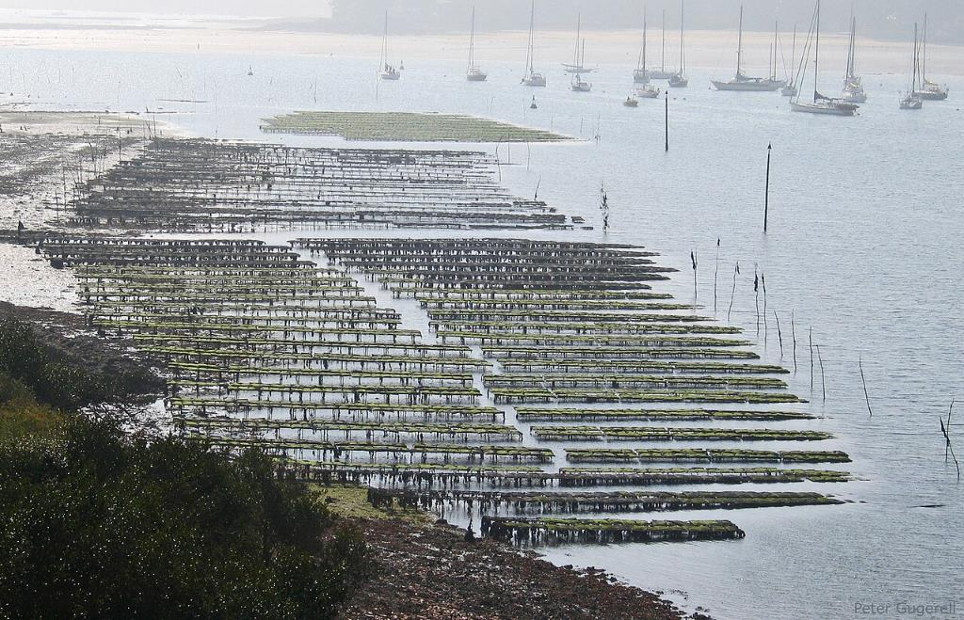
Parc à huîtres dans la Ria d'Étel, le département est le second producteur en France.

Slide 7
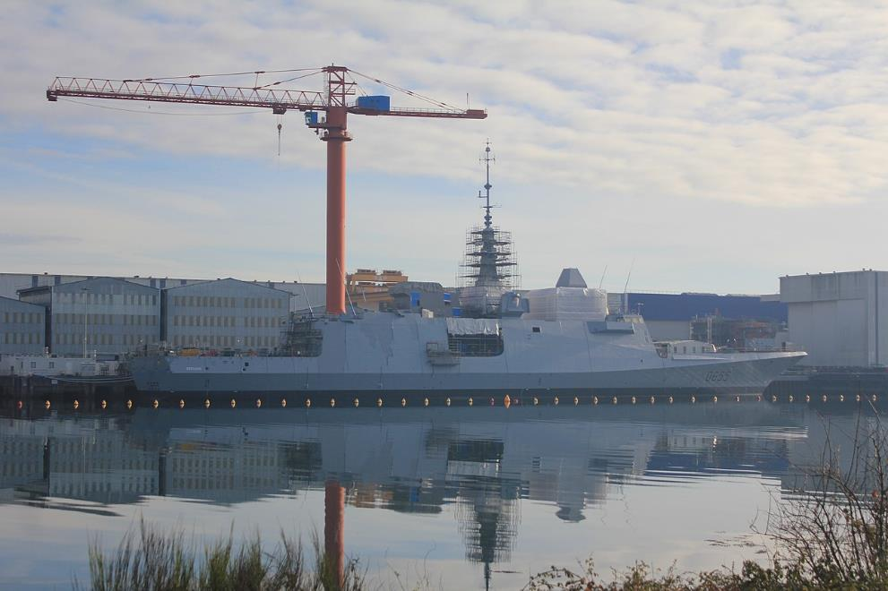
Construction de la FREMM Bretagne à Lorient.

Slide 8
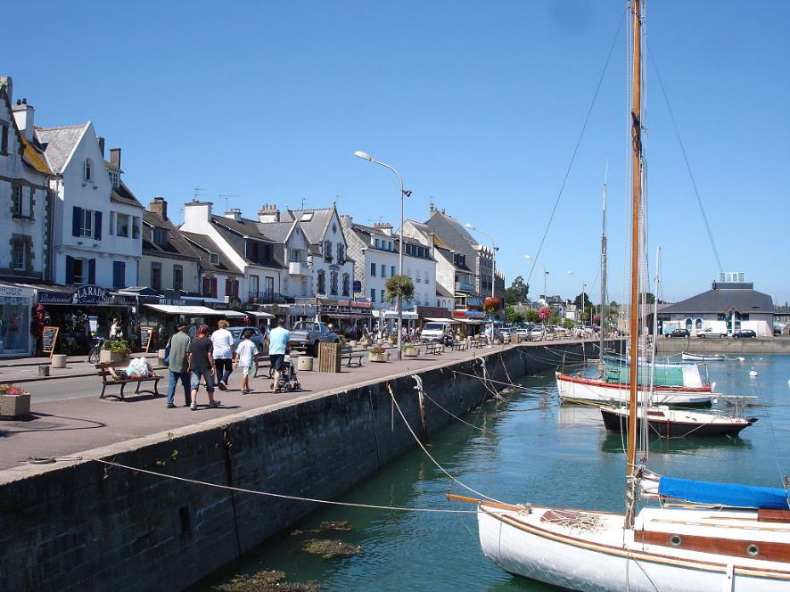
Port de La Trinité-sur-Mer, au cœur du triangle Auray-Quiberon-Carnac.

Slide 9
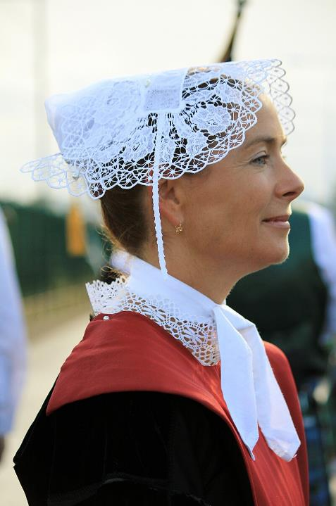
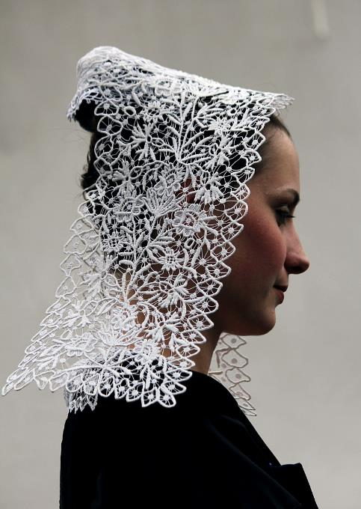
Coiffe de la région de Baud.
Coiffe du pays de Lorient.

Slide 10
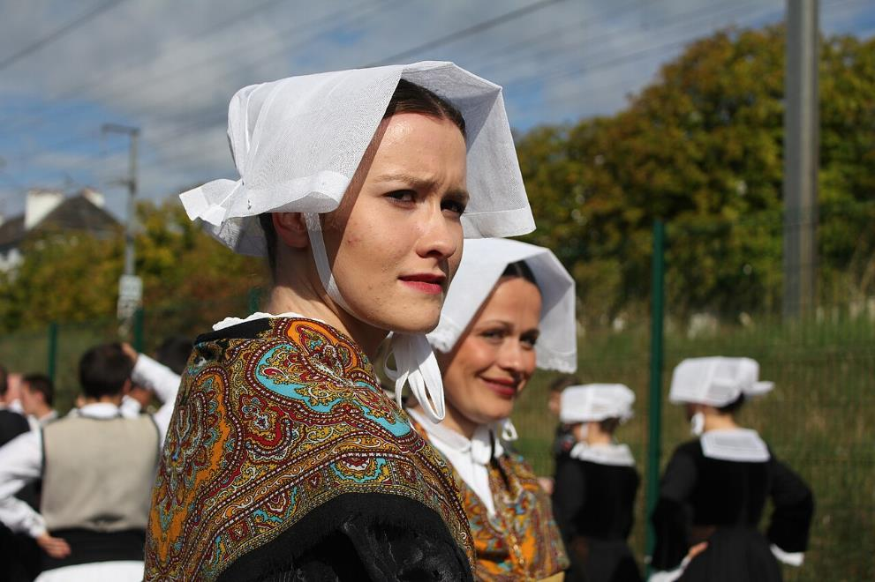
Coiffe « jobeline » du pays d'Auray-Vannes.

Slide 11
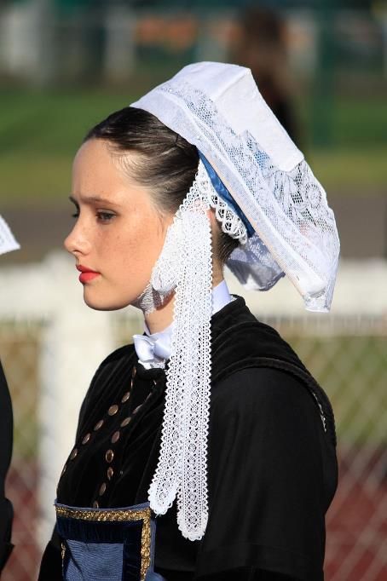
Coiffe du pays Pourlet

Slide 12
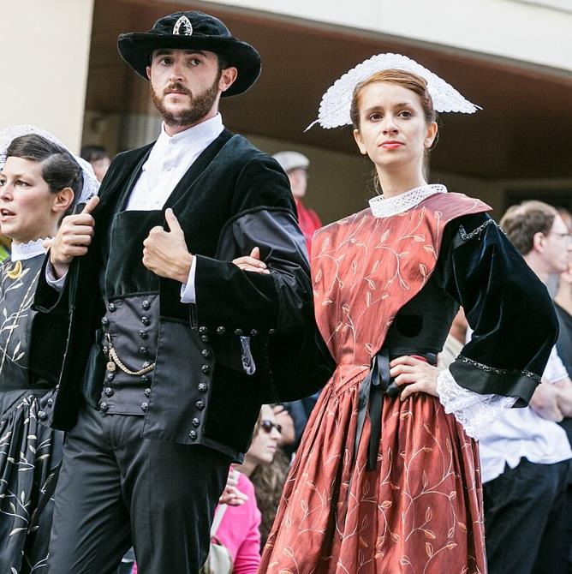
Costume d'homme du pays vannetais et femme portant un tablier brodé.

Slide 13
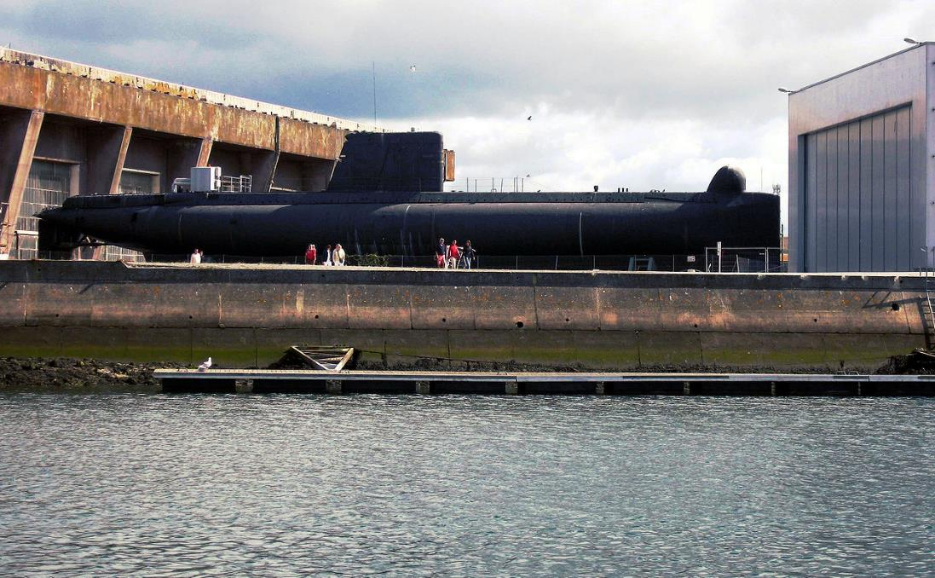
L'espace découverte du sous-marin Flore à Lorient.

Slide 14
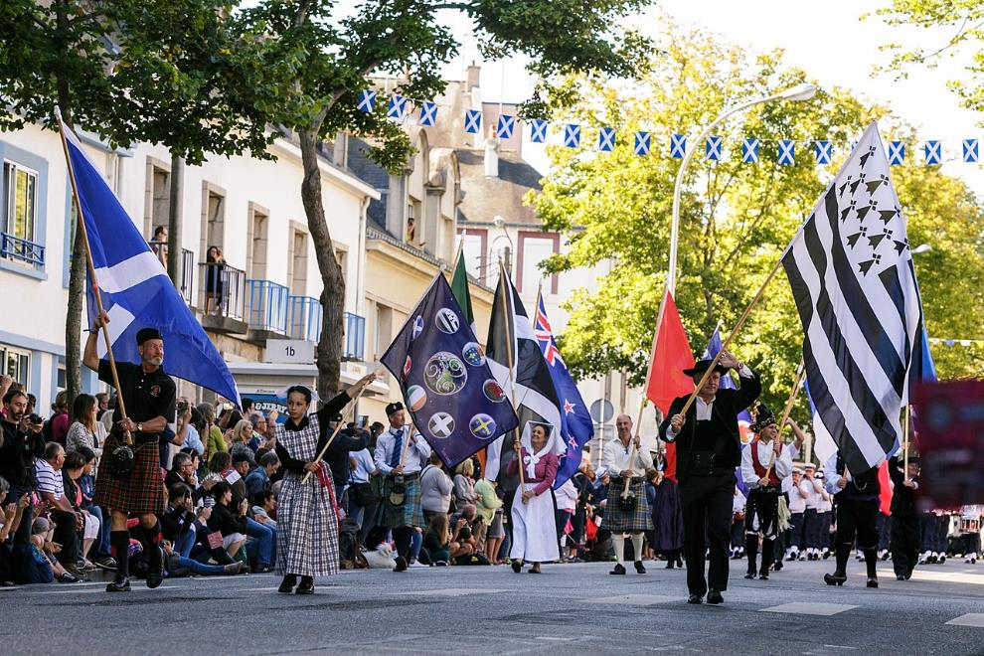
Le Festival interceltique de Lorient accueille au mois d'août jusqu'à 900 000 visiteurs.

Slide 15
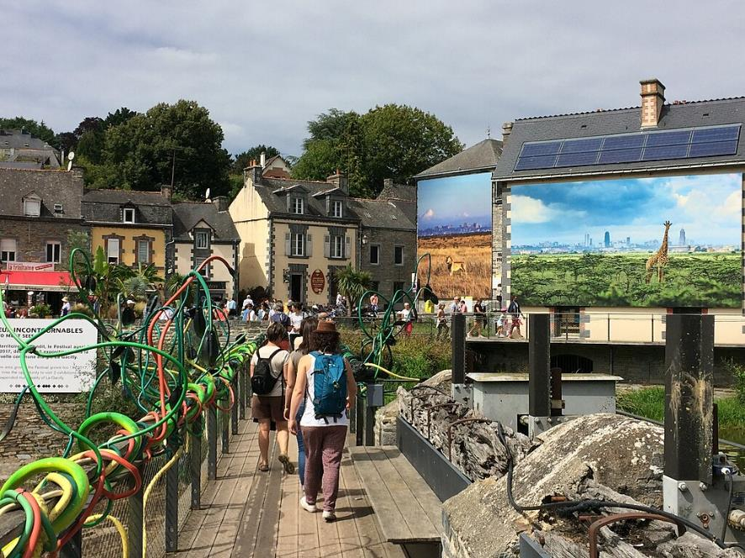
Le Festival Photo La Gacilly attire jusqu'à 350 000 visiteurs de juin à septembre.

Slide 16
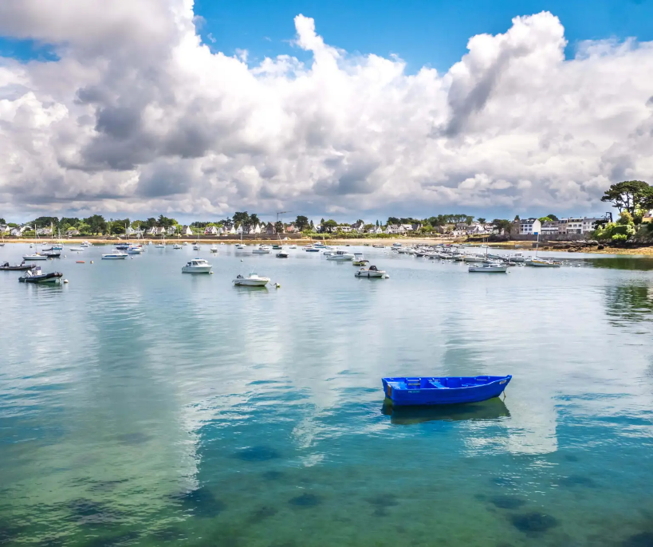
Visiter le Golfe du Morbihan : 7 lieux à découvrir

Slide 17
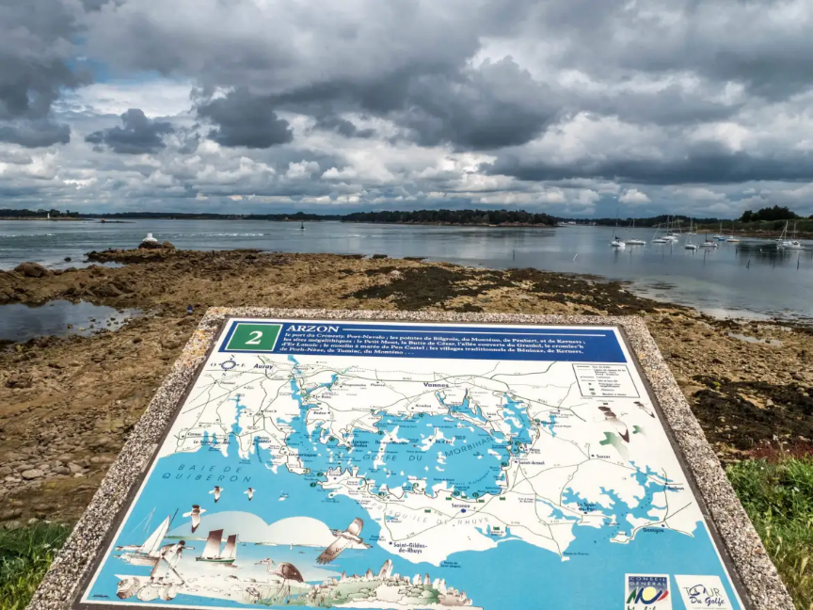
le Golfe du Morbihan

Slide 18
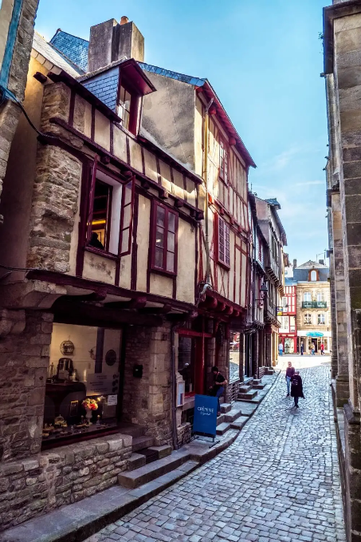
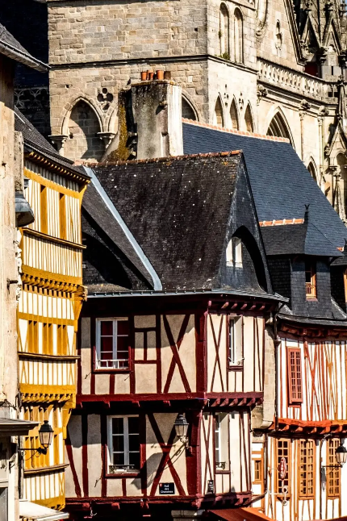
Vannes

Slide 19
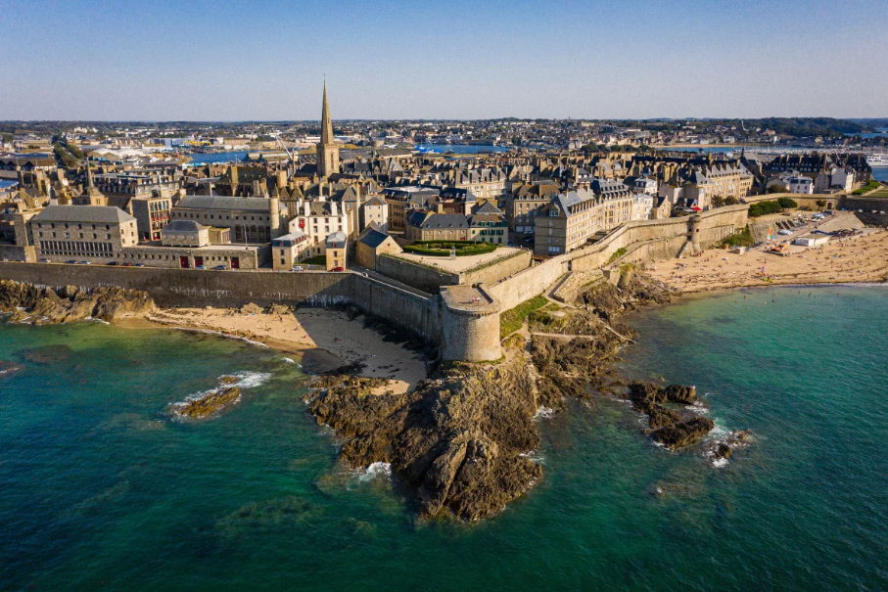
Saint - Malo

Slide 20
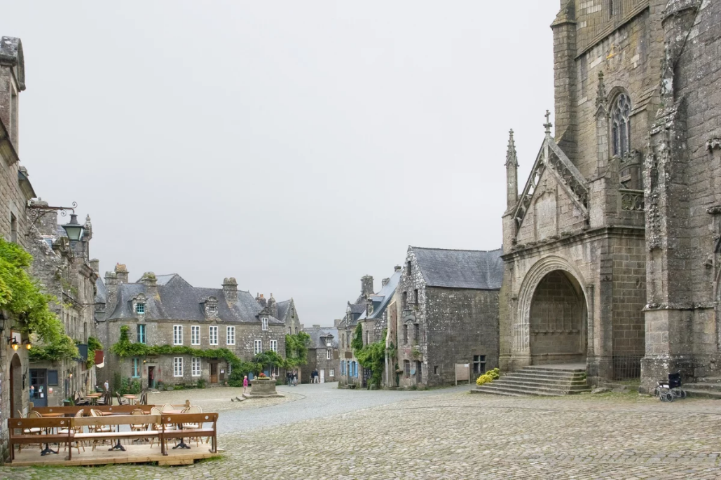
. Locronan

Slide 21
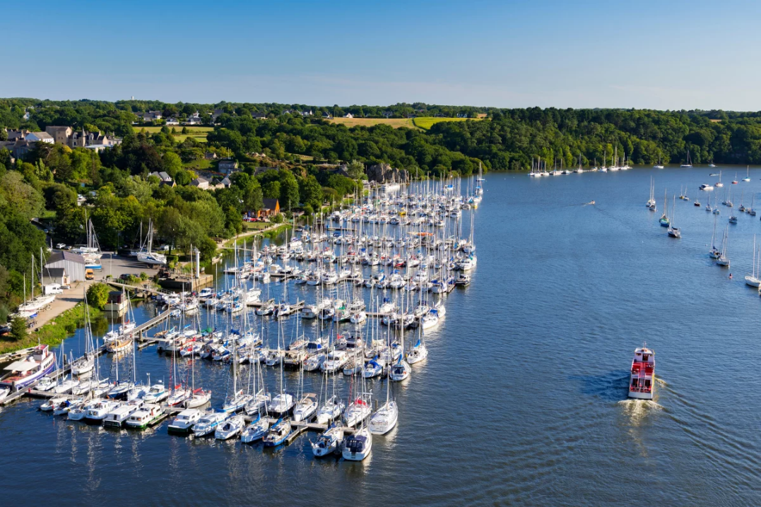

Slide 22
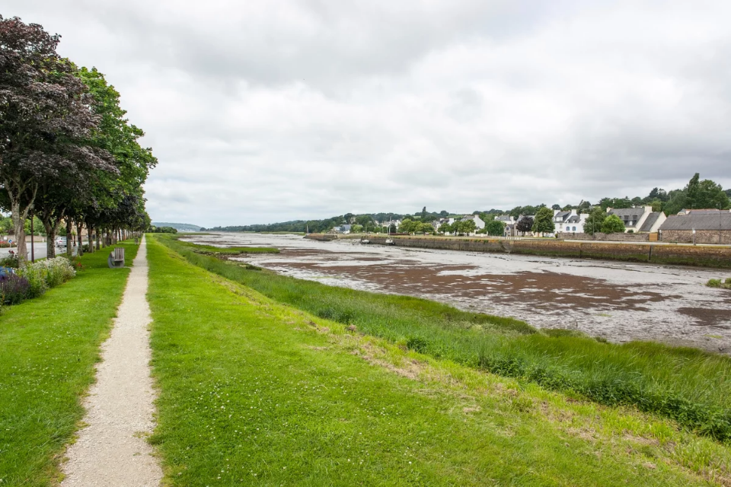
le Faou

Slide 23
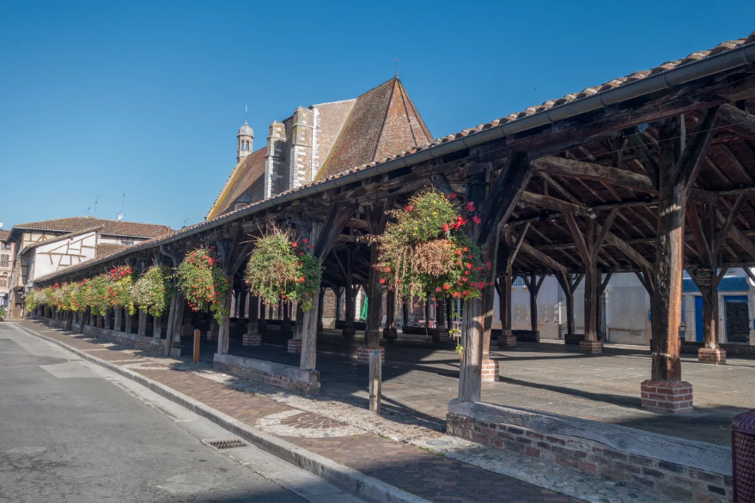
. La Gacilly

Slide 24
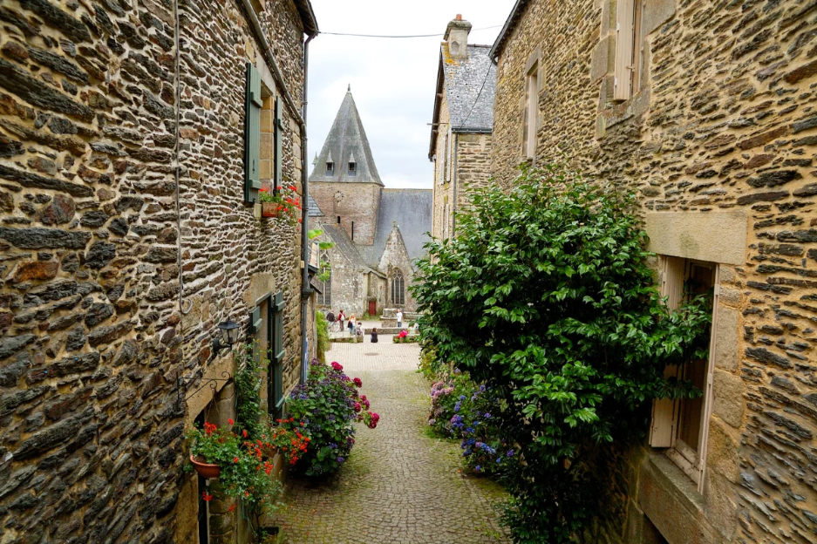

Slide 25
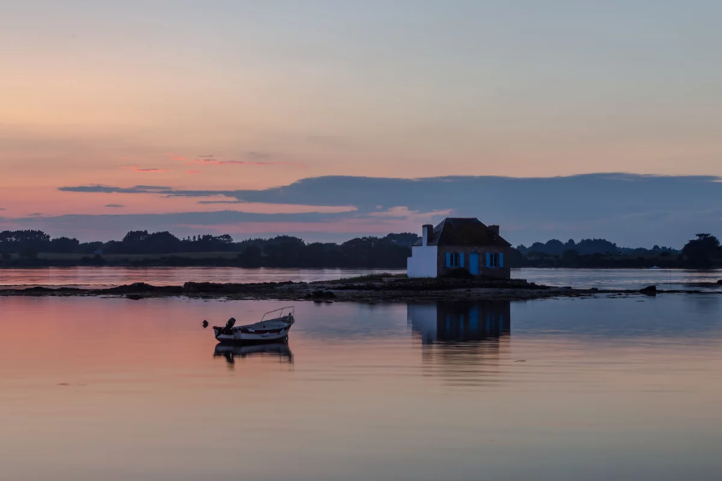
Saint-Cado

Slide 26
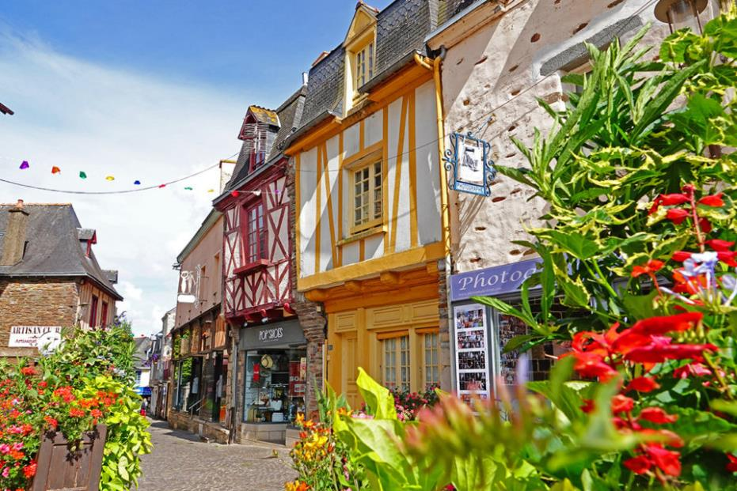
Malestroit

Slide 27
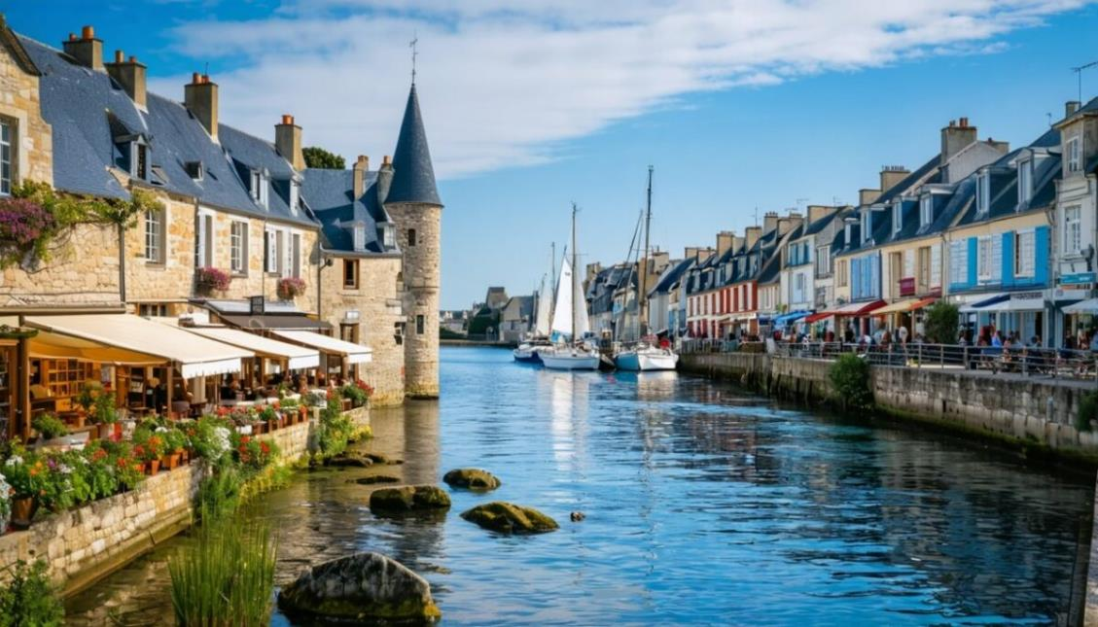
Vannes

Slide 28
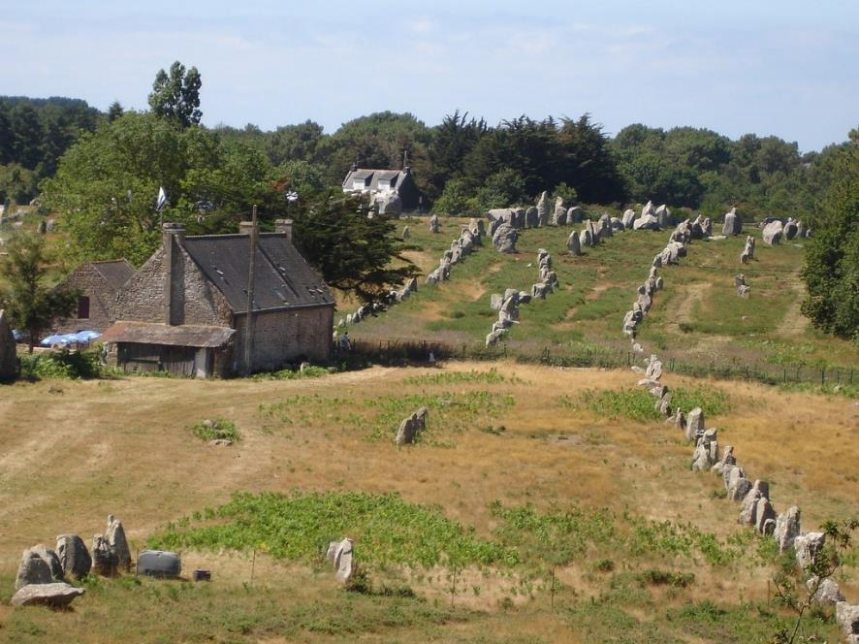
Les alignements de Carnac

Slide 29
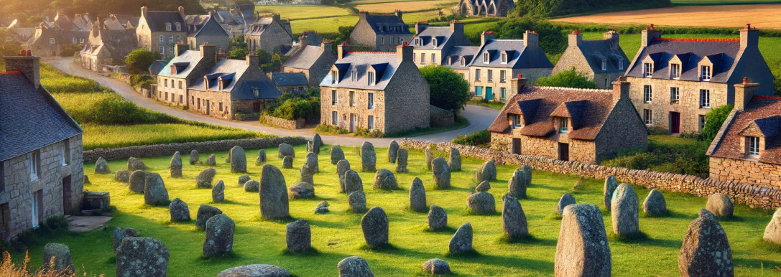
Carnac

Slide 30
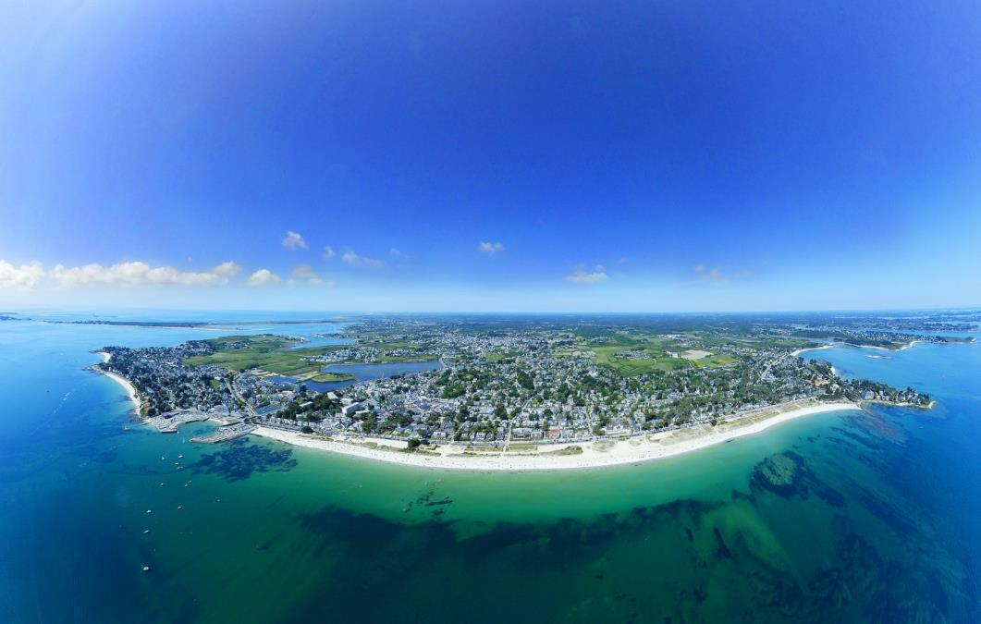
la plage sur Carnac

Slide 31
Lorient Vous A Présenté Le Morbihan- Bretagne -
Les Image Et Le son Du Net
Merci De Votre Visite
Daniel

